Slide 1
16а. УГОЛ МЕЖДУ ПРЯМЫМИ В ПРОСТРАНСТВЕ
(Куб)
Notes:
В режиме слайдов ответ появляется после кликанья мышкой.

Slide 2

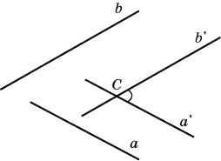
Угол между прямыми в пространстве
Углом между двумя пересекающимися прямыми в пространстве называется наименьший из углов, образованных лучами этих прямых с вершиной в точке их пересечения.
Углом между скрещивающимися прямыми называется угол между пересекающимися прямыми, соответственно параллельными данным.
Две прямые называются перпендикулярными, если угол между ними прямой.
Notes:
В режиме слайдов ответ появляется после кликанья мышкой.

Slide 3
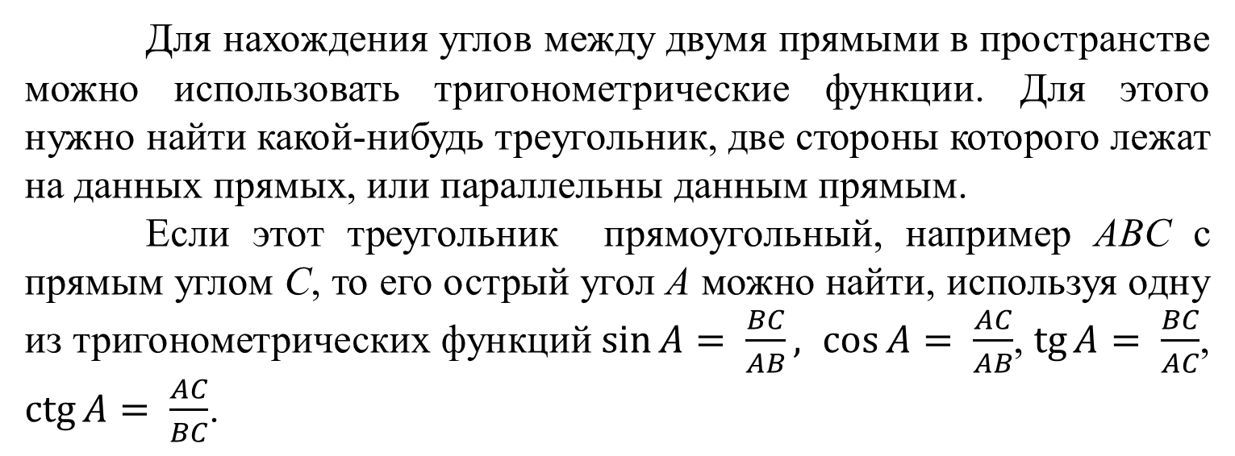
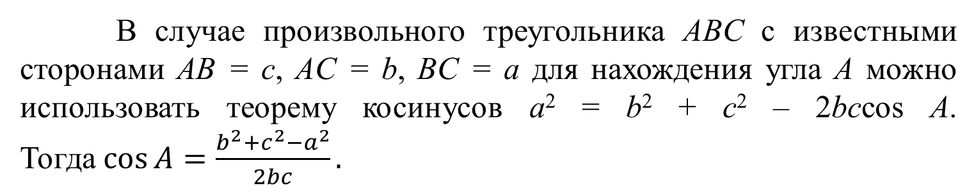
Для нахождения углов между двумя прямыми в пространстве можно использовать тригонометрические функции. Для этого нужно найти какой-нибудь треугольник, две стороны которого лежат на данных прямых, или параллельны данным прямым.
Если этот треугольник прямоугольный, например ABC с прямым углом C, то его острый угол A можно найти, используя одну из тригонометрических функций$\sin{A= \frac{BC}{AB},}$ $\cos{A= \frac{AC}{AB}}$, $\operatorname{tg}{A= \frac{BC}{AC}}$, $\operatorname{ctg}{A= \frac{AC}{BC}}$.
В случае произвольного треугольника ABC с известными сторонами AB = c, AC = b, BC = a для нахождения угла A можно использовать теорему косинусов a² = b² + c² – 2bccos A. Тогда$\cos{A}=\frac{b^{2}+c^{2}−a^{2}}{2bc}.$
Notes:
В режиме слайдов ответ появляется после кликанья мышкой.

Slide 4
Упражнение 1
Дана прямая в пространстве, на ней взята точка. Сколько можно построить прямых, проходящих через эту точку и перпендикулярных данной прямой?
Ответ: Бесконечно много.
Notes:
В режиме слайдов ответ появляется после кликанья мышкой.

Slide 5
Упражнение 2
Даны прямая и точка вне ее. Сколько можно построить прямых, проходящих через эту точку и перпендикулярных данной прямой?
Ответ: Бесконечно много.
Notes:
В режиме слайдов ответ появляется после кликанья мышкой.

Slide 6
Упражнение 3
Из планиметрии известно, что две прямые, перпендикулярные третьей прямой, параллельны. Верно ли это утверждение для стереометрии?
Ответ: Нет.
Notes:
В режиме слайдов ответ появляется после кликанья мышкой.

Slide 7
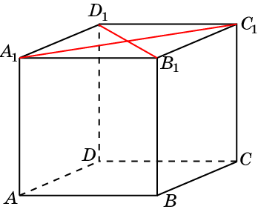
Упражнение 4
В кубе ABCDA₁B₁C₁D₁ найдите угол между прямыми A₁C₁ и B₁D₁.
Ответ: 90º.
Notes:
В режиме слайдов ответ появляется после кликанья мышкой.

Slide 8
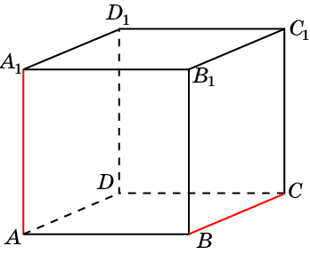
Упражнение 5
В кубе ABCDA₁B₁C₁D₁ найдите угол между прямыми AA₁ и BC.
Ответ: 90º.
Notes:
В режиме слайдов ответ появляется после кликанья мышкой.

Slide 9
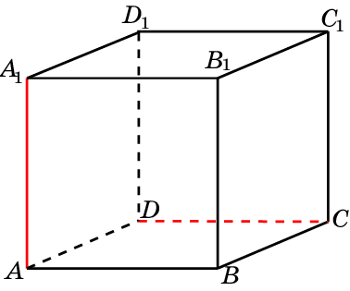
Упражнение 6
В кубе ABCDA₁B₁C₁D₁ найдите угол между прямыми AA₁ и CD.
Ответ: 90º.
Notes:
В режиме слайдов ответ появляется после кликанья мышкой.

Slide 10
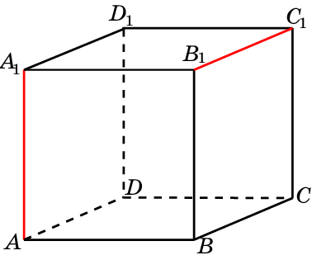
Упражнение 7
В кубе ABCDA₁B₁C₁D₁ найдите угол между прямыми AA₁ и B₁C₁.
Ответ: 90º.
Notes:
В режиме слайдов ответ появляется после кликанья мышкой.

Slide 11
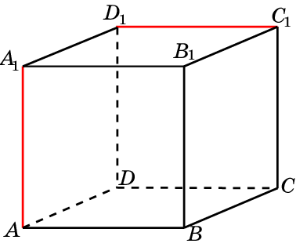
Упражнение 8
В кубе ABCDA₁B₁C₁D₁ найдите угол между прямыми AA₁ и C₁D₁.
Ответ: 90º.
Notes:
В режиме слайдов ответ появляется после кликанья мышкой.

Slide 12
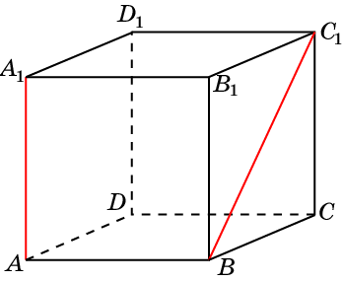
Упражнение 9
В кубе ABCDA₁B₁C₁D₁ найдите угол между прямыми AA₁ и BC₁.
Ответ: 45º.
Notes:
В режиме слайдов ответ появляется после кликанья мышкой.

Slide 13
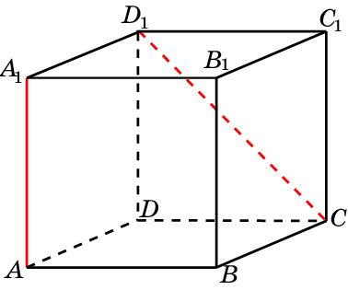
Упражнение 10
В кубе ABCDA₁B₁C₁D₁ найдите угол между прямыми AA₁ и CD₁.
Ответ: 45º.
Notes:
В режиме слайдов ответ появляется после кликанья мышкой.

Slide 14
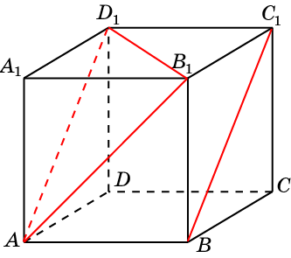
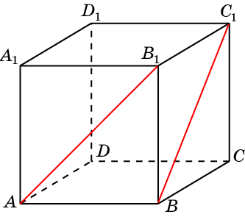
Упражнение 11
В кубе ABCDA₁B₁C₁D₁ найдите угол между прямыми AB₁ и BC₁.
Решение. Через точку A проведем прямую AD₁, параллельную BC₁. Искомый угол равен углу B₁AD₁. Треугольник B₁AD₁ – равносторонний. Следовательно, искомый угол равен 60^{о}.
Ответ: 60^{о}.
Notes:
В режиме слайдов ответ появляется после кликанья мышкой.

Slide 15
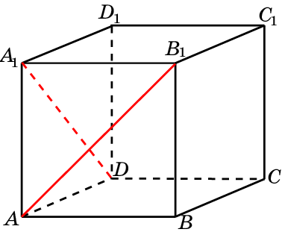
Упражнение 12
В кубе ABCDA₁B₁C₁D₁ найдите угол между прямыми AB₁ и DA₁.
Ответ: 60º.
Notes:
В режиме слайдов ответ появляется после кликанья мышкой.

Slide 16
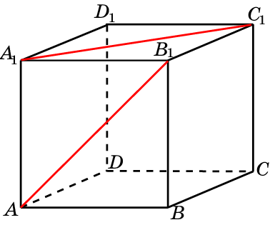
Упражнение 13
В кубе ABCDA₁B₁C₁D₁ найдите угол между прямыми AB₁ и A₁C₁.
Ответ: 60º.
Notes:
В режиме слайдов ответ появляется после кликанья мышкой.

Slide 17
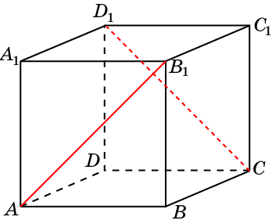
Упражнение 14
В кубе ABCDA₁B₁C₁D₁ найдите угол между прямыми AB₁ и CD₁.
Ответ: 90º.
Notes:
В режиме слайдов ответ появляется после кликанья мышкой.

Slide 18
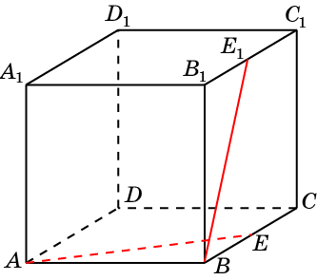
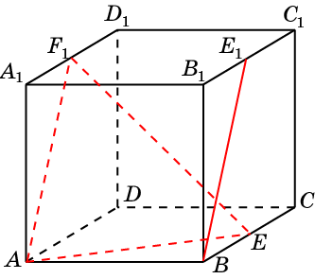
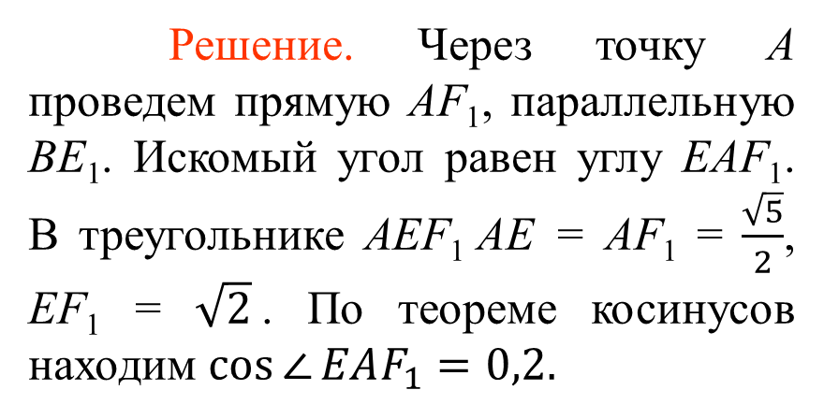
Упражнение 15
В единичном кубе ABCDA₁B₁C₁D₁ найдите косинус угла между прямыми AE и BE₁, где E и E₁ – середины ребер соответственно BC и B₁C₁.
Решение. Через точку A проведем прямую AF₁, параллельную BE₁. Искомый угол равен углу EAF₁. В треугольнике AEF₁ AE = AF₁ = $\frac{\sqrt{5}}{2}$, EF₁ = $\sqrt{2}$. По теореме косинусов находим $\cos{∠}EAF_{1}=0,2.$
Notes:
В режиме слайдов ответ появляется после кликанья мышкой.

Slide 19
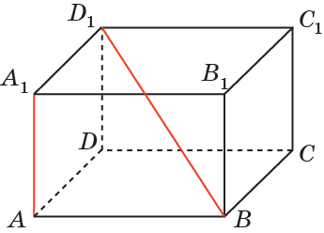
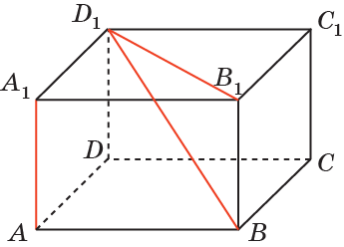
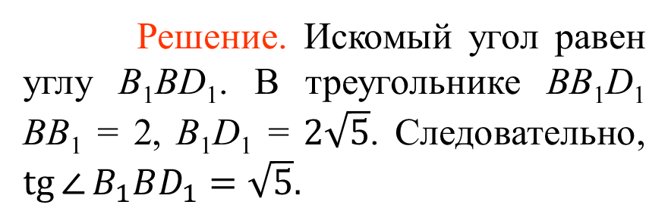
Упражнение 16
В прямоугольном параллелепипеде ABCDA₁B₁C₁D₁, у которого AB = 4, AD = 2, AA₁ = 3 найдите тангенс угла между прямыми AA₁ и BD₁.
Решение. Искомый угол равен углу B₁BD₁. В треугольнике BB₁D₁ BB₁ = 2, B₁D₁ = $2\sqrt{5}$. Следовательно, $\operatorname{tg}{∠}B_{1}BD_{1}=\sqrt{5}.$
Notes:
В режиме слайдов ответ появляется после кликанья мышкой.

Slide 20
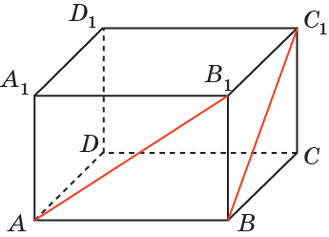
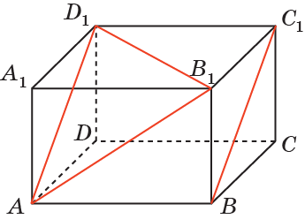
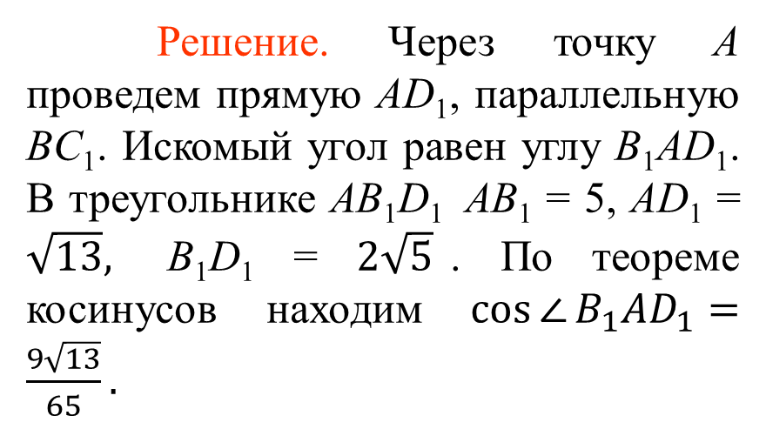
Упражнение 17
В прямоугольном параллелепипеде ABCDA₁B₁C₁D₁, у которого AB = 4, AD = 2, AA₁ = 3 найдите косинус угла между прямыми AB₁ и BC₁.
Решение. Через точку A проведем прямую AD₁, параллельную BC₁. Искомый угол равен углу B₁AD₁. В треугольнике AB₁D₁ AB₁ = 5, AD₁ = $\sqrt{13},$ B₁D₁ = $2\sqrt{5}$. По теореме косинусов находим $\cos{∠}B_{1}AD_{1}=$ $\frac{9\sqrt{13}}{65}.$
Notes:
В режиме слайдов ответ появляется после кликанья мышкой.

